Slide 1


Slide 2






1 ВОПРОС
В Саудовской Аравии строят экогород будущего. Одна из инноваций – полное отсутствие выключателей. Вместо них будут использовать ИХ.
Назовите ИХ, зная, что они работают на основе анализа различных типов волн, поступающих из окружающей среды.
1 ОТВЕТ – 1 БАЛЛ

Slide 3
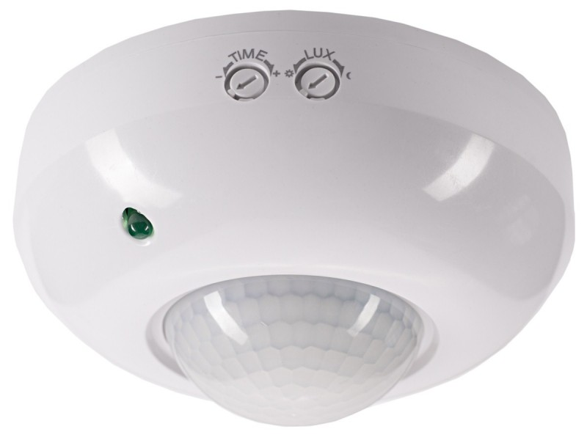

1 ОТВЕТ
Датчики
движения
1 ОТВЕТ – 1 БАЛЛ

Slide 4
2 ВОПРОС
Чтобы прочувствовать проблемы горожан, мэр Нижнего Тагила предложил чиновникам тест-драйв. Им надо было проехать небольшое расстояние,
но из-за высоких бордюров и других препятствий никто так и не добрался до финиша. «В одиночку практически невозможно», – резюмировал чиновник.
Какое транспортное средство они использовали?
1 ОТВЕТ – 1 БАЛЛ

Slide 5
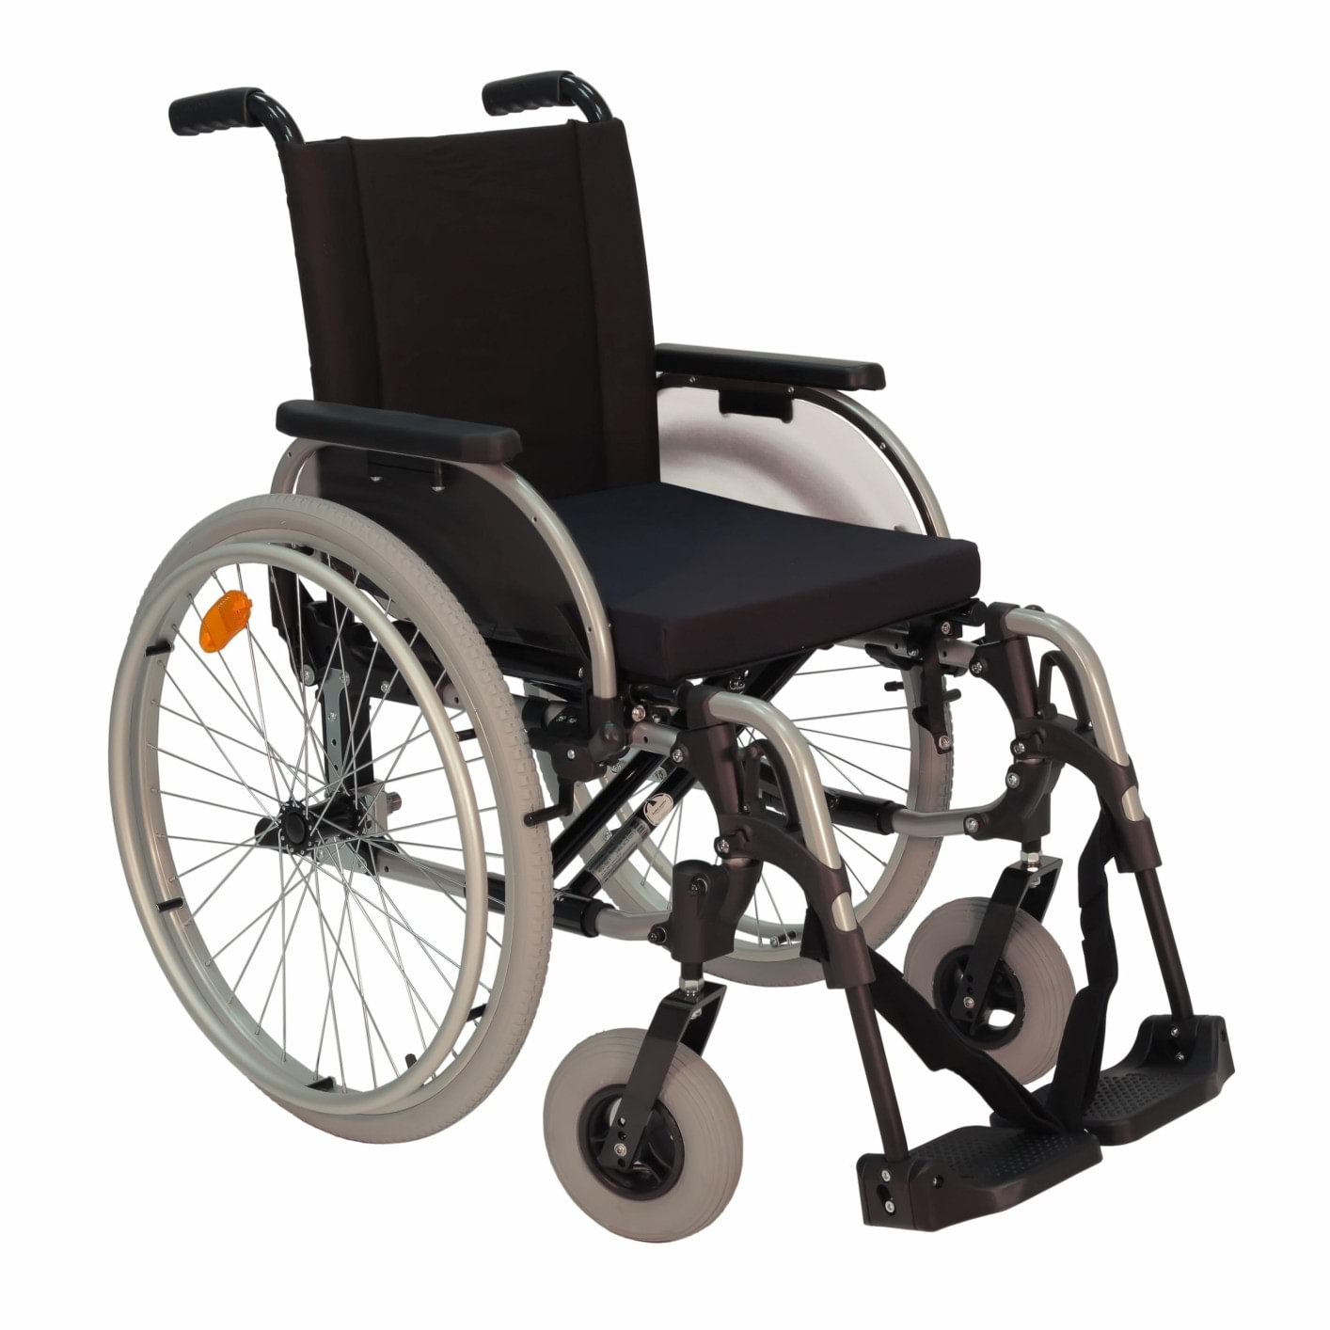
2 ОТВЕТ
Инвалидная
коляска
1 ОТВЕТ – 1 БАЛЛ

Slide 6
3 ВОПРОС
Скотт Маккуайр пишет, что сегодня традиционные функции окон – обеспечение светом и вентиляцию – выполняют системы освещения и кондиционирования. Неудивительно, что в одном произведении ХХ века окна сравнивают…
С какой бытовой техникой?
1 ОТВЕТ – 1 БАЛЛ

Slide 7
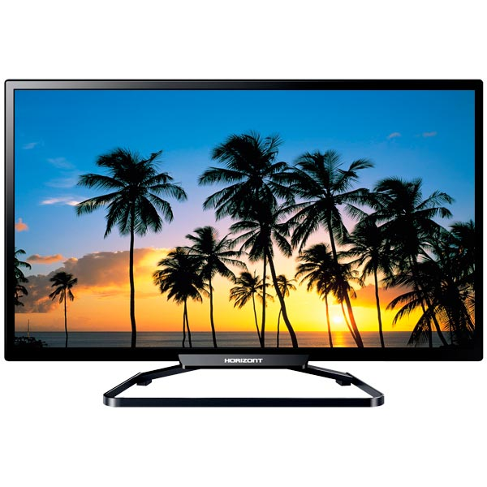
3 ОТВЕТ
Телевизор
1 ОТВЕТ – 1 БАЛЛ

Slide 8
4 ВОПРОС
В 2013 году Вини Кумар выиграл престижную награду Google Science Fair, создав приложение, которое предупреждает водителей, стоящих в пробке, о приближении машин.
Каких?
1 ОТВЕТ – 1 БАЛЛ

Slide 9
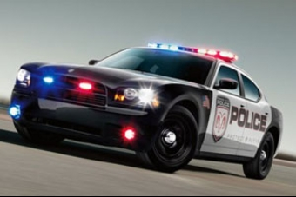
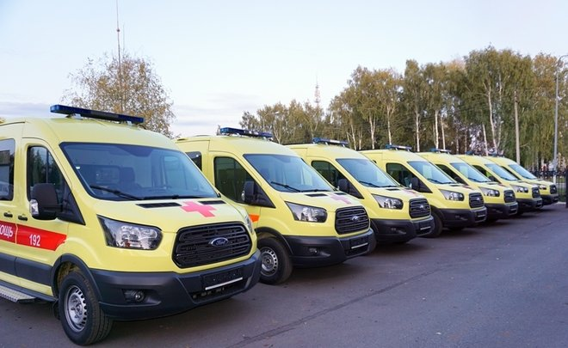
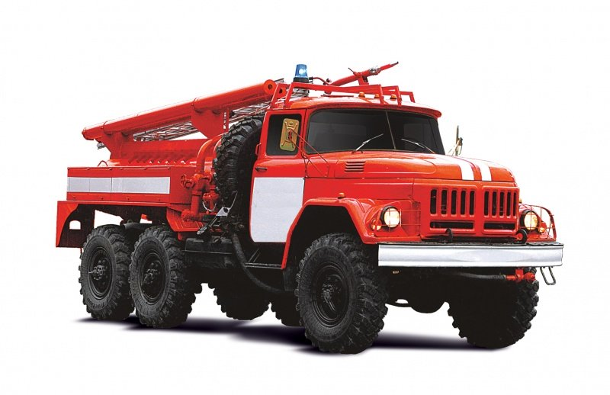
4 ОТВЕТ
Машины экстренных служб:
скорой, пожарников
или полиции
1 ОТВЕТ – 1 БАЛЛ

Slide 10
5 ВОПРОС
«Мы будем воспринимать инвалидность не как особое состояние, а как обычную часть жизни, которая может затронуть каждого из нас»
Эти слова из статьи об архитектурном движении «Без НИХ» процитировал глава Канадского музея прав человека. ОНИ есть и в лёгкой атлетике.
Назовите ИХ.
1 ОТВЕТ – 1 БАЛЛ

Slide 11
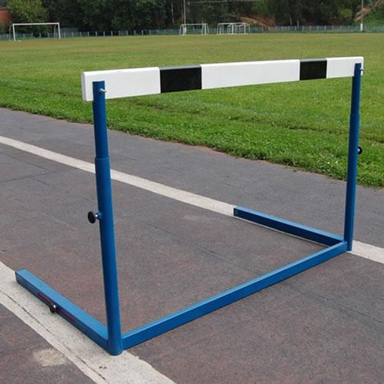
5 ОТВЕТ
Барьеры
1 ОТВЕТ – 1 БАЛЛ

Slide 12
6 ВОПРОС
Один блогер пишет, что город должен быть ИКСОМ, а не только ИГРЕКОМ. Там надо отдыхать, а не только трудиться.
Напишите обе замены.
2 ОТВЕТА – 2 БАЛЛА

Slide 13
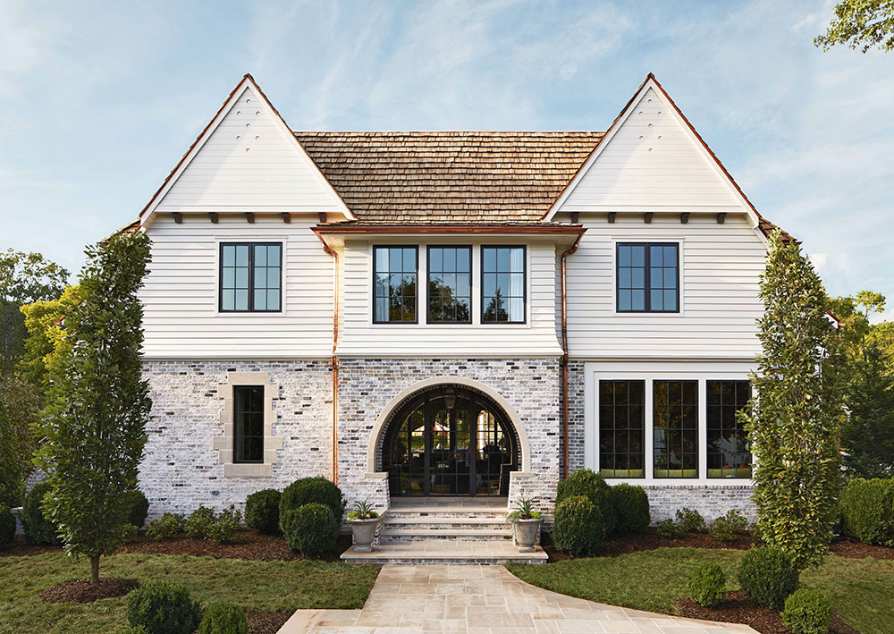
6 ОТВЕТ
Дом – 1 балл
Рабочее место – 1 балл
2 ОТВЕТА – 2 БАЛЛА

Slide 14
7 ВОПРОС
Один блогер советует жителям плотно застроенных мегаполисов использовать пространство ИХ: установить скамейки, клумбы с цветами и небольшую зону для занятий спортом. Главное – не забывать о безопасности и ставить ограждения.
Назовите ИХ.
1 ОТВЕТ – 1 БАЛЛ

Slide 15
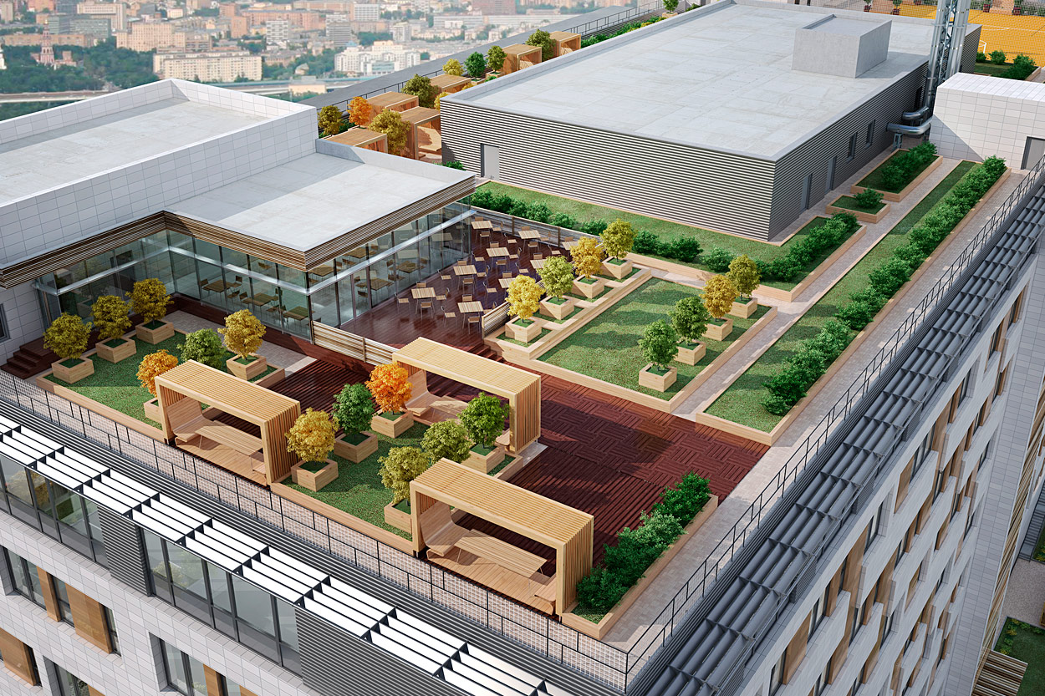
7 ОТВЕТ
Крыши зданий
1 ОТВЕТ – 1 БАЛЛ

Slide 16











МОЛОДЦЫ !

